Slide 1

ONLY SALAD
питаться правильно - это легко

Slide 2
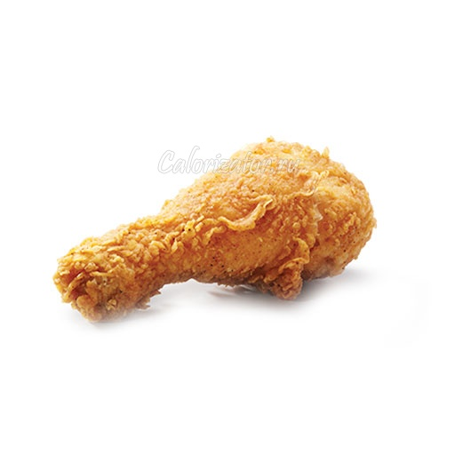

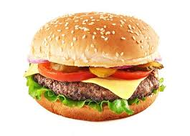
Проблема современного питания
Однообразие готовых блюд
Быстро и Жирно
Дефицит свежих продуктов
отсутвие выбора

Slide 3
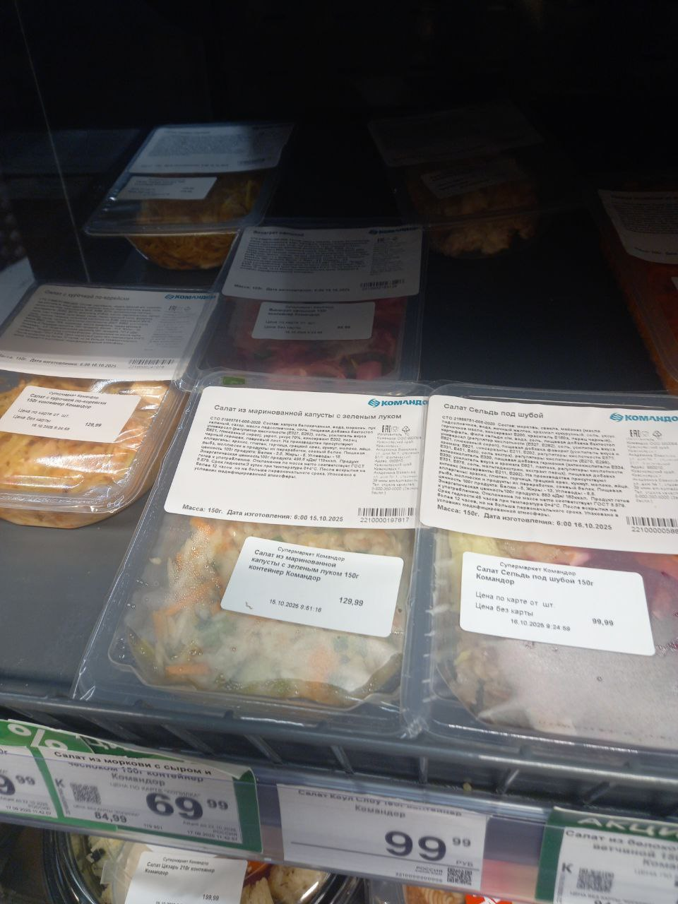
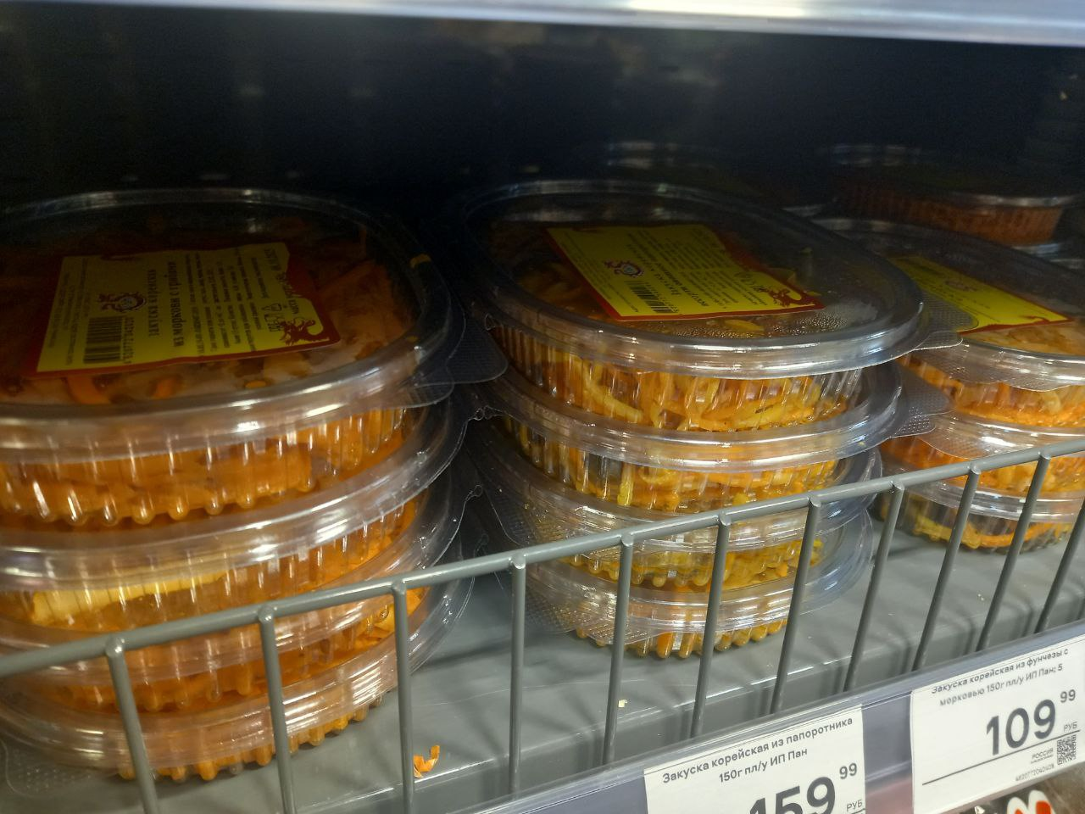
Салаты сейчас

Slide 4
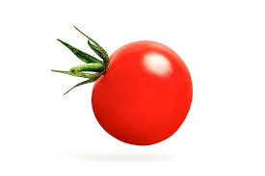
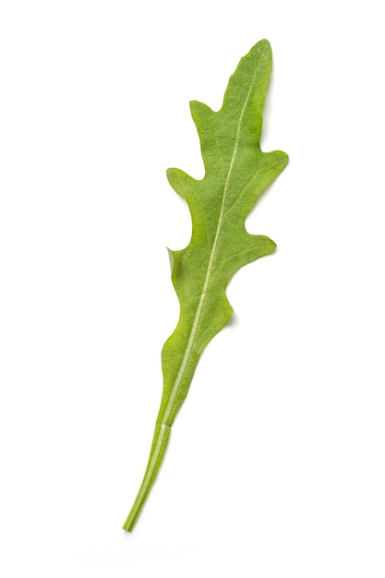
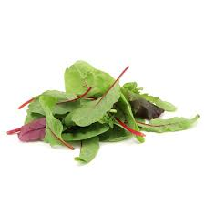
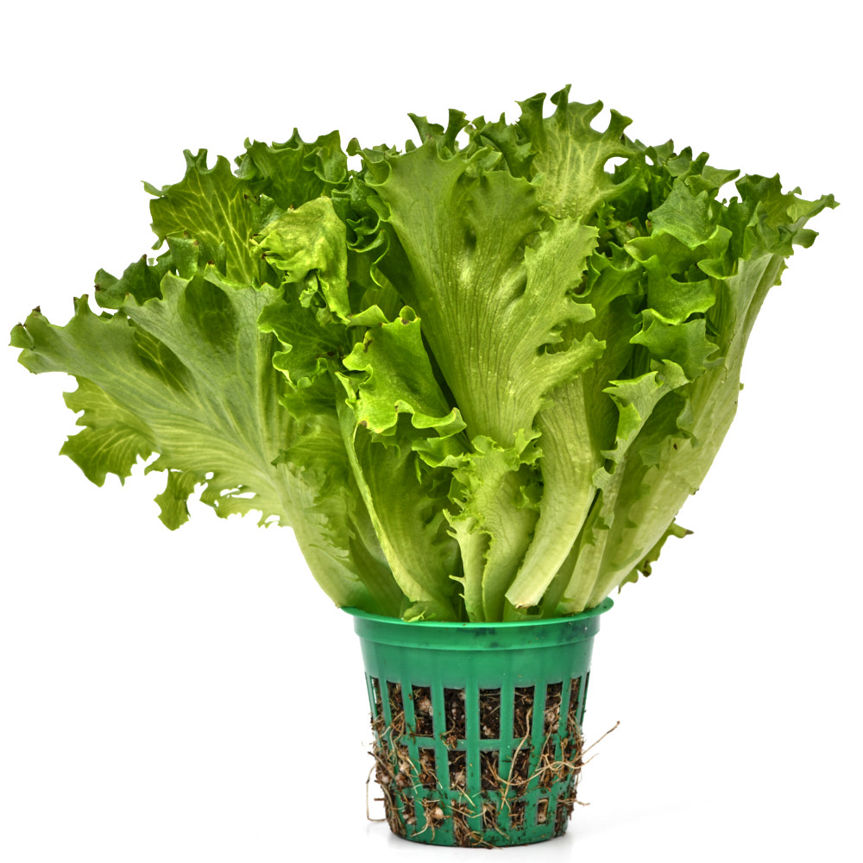
Наше решение
Помощь эксперта
Готовые свежие блюда
Вы можете собрать свой салат
Удобство и быстрая доставка.

Slide 5

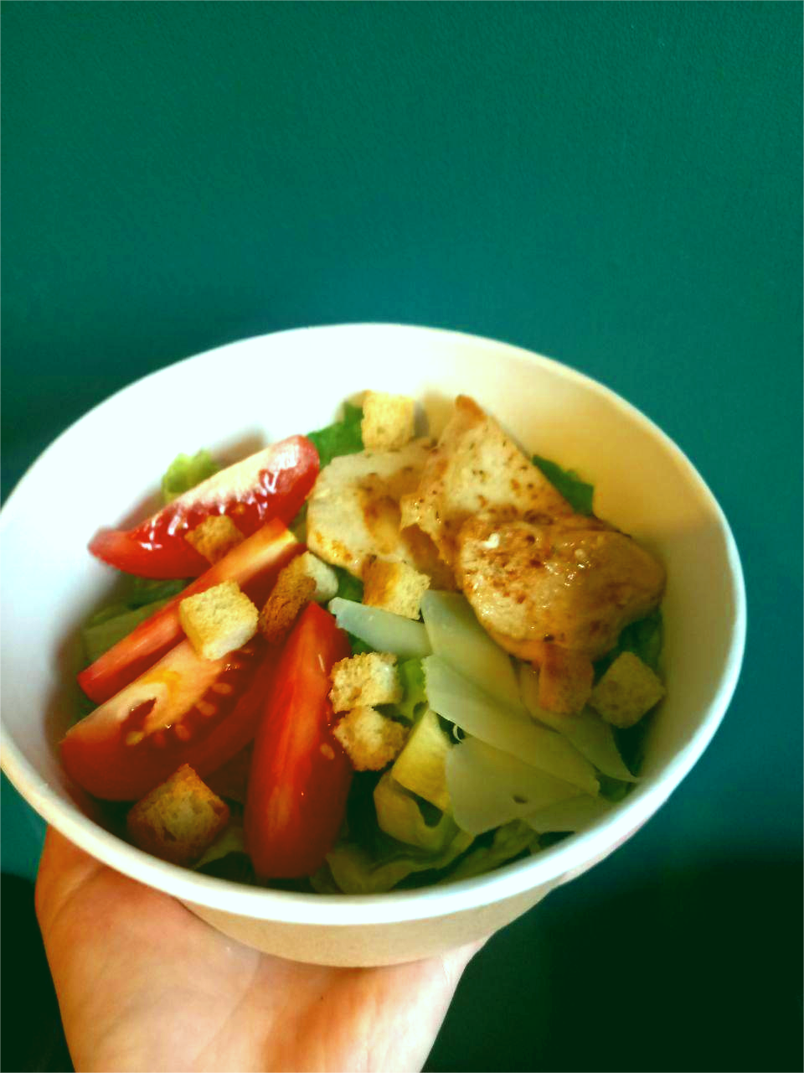
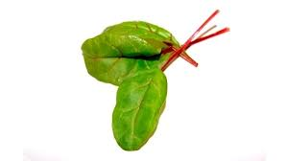
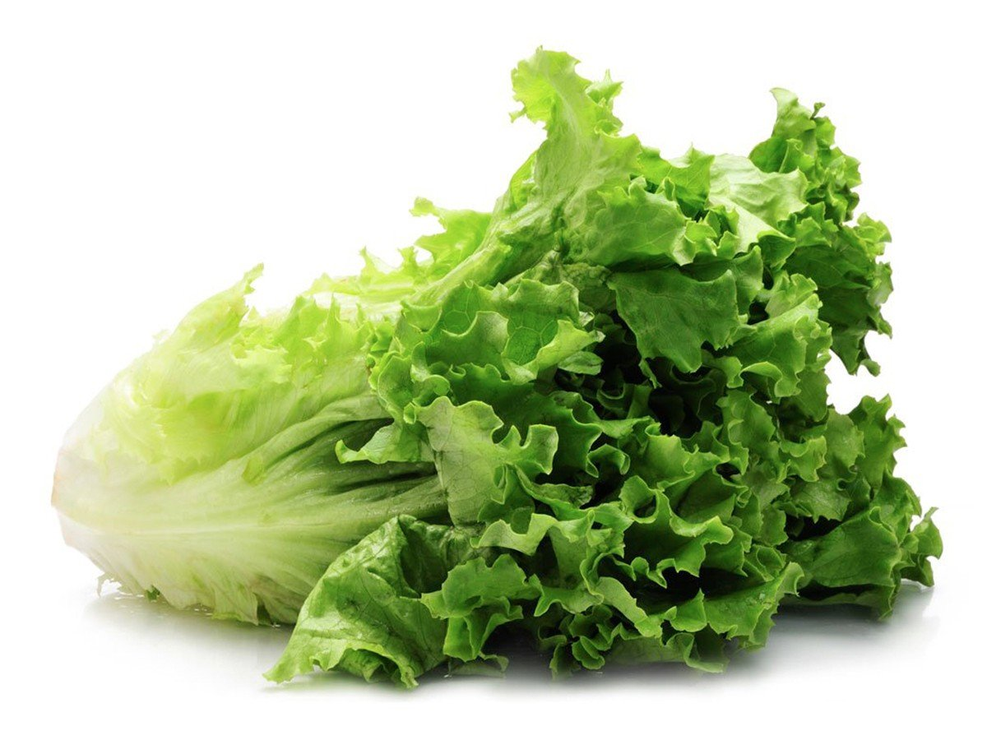
Продукт
Fresh
Fast
For clients
наш первый салат «Цезарь»

Slide 6
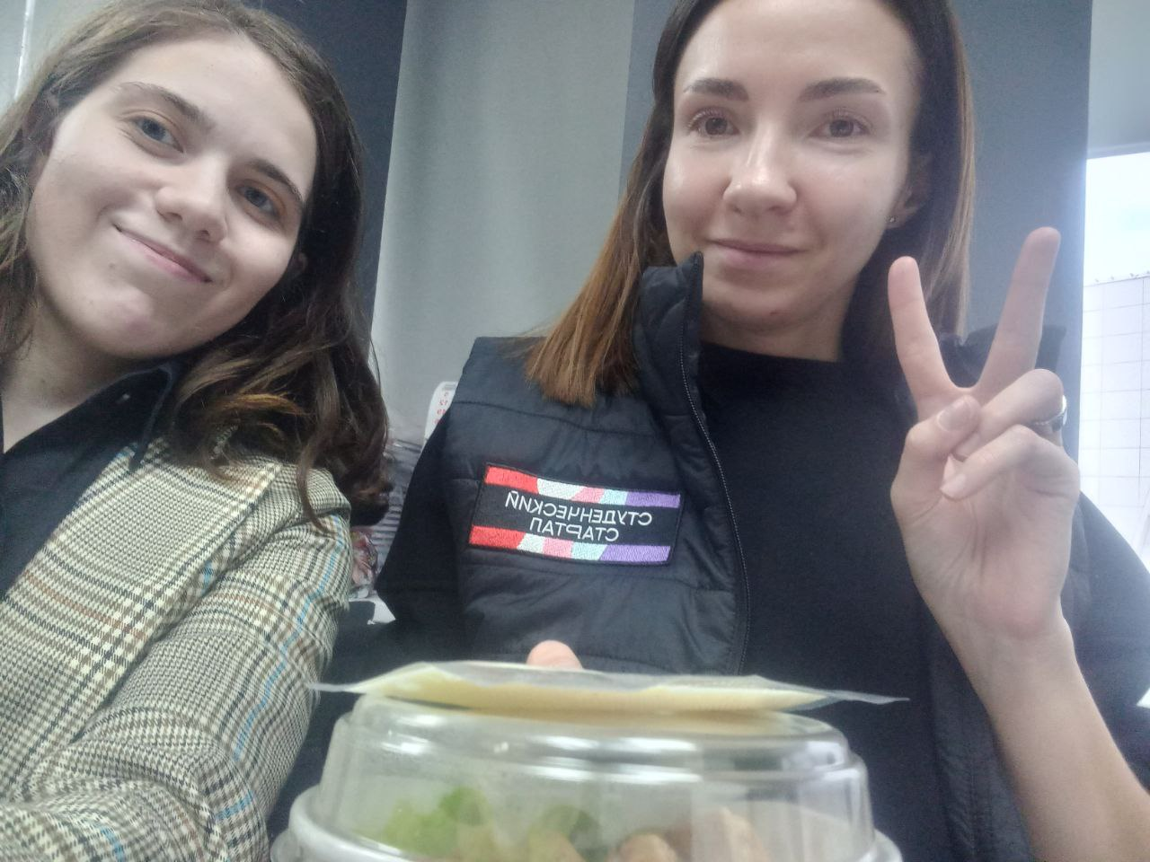
Первые продажи
ваше счастье наша работа

Slide 7
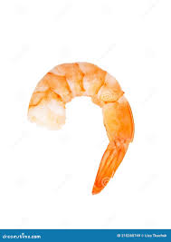
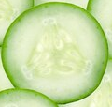
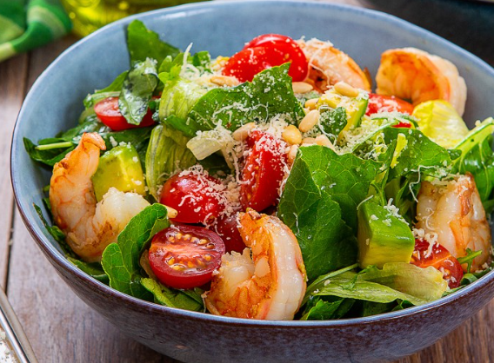
Наша целевая аудитория
клиенты от 18-40 лет

Slide 8
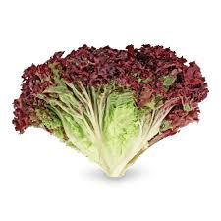
Какой наш гость?
  студент который следит за правельным питанием но все веремя натыкаеться на доставку фаст фуда
человек изменивший свой стиль питания связи ухудшением здоровья и ищущий качественные обеды , потому что очень много работает, ведь никто неотменял работу
человек который следит за првельным питание потому что хочет похудеть и или улучшить свое состояние здоровья

Slide 9
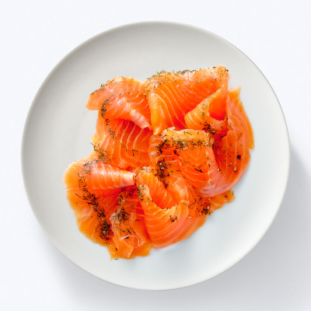
Конкуренты
Яндекс.Еда
Delivery Club
BELLINI
SPORT BAR Excellent
Додо пицца

Slide 10
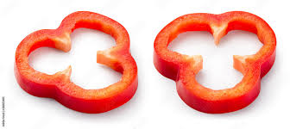

Статистика
 | яндекс еда | Delivery club | Додо пицца | Bellini
свежесть
быстрота
качество
полезность

Slide 11
Наши конкурентные преимущества
Максимальная персонализация
Скорость и простота
Высочайшее качество
удобный интерфейс
удобный формат заказов

Slide 12
Бизнес-модель и партнерства
Мы делаем ставку на персонализацию и бескомпромиссное качество – то, чего недостает массовому рынку
Пример потоки доходов
на сайте
1.выбор из меню - стоимость в меню( 1100 р) (средний чек за один заказ
2.собрал сам салат- взависимости от игридиентов -1000 р (средний чек)
3.купил подписку на месяц - 4200 р за месяц + покупка еще напитков и дополнительные ингридиенты 5000 р

Slide 13
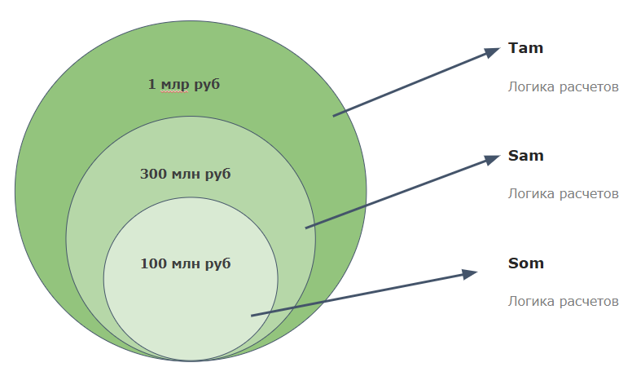
Рынок

Slide 14
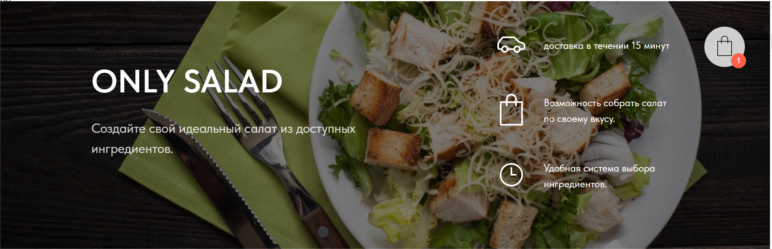
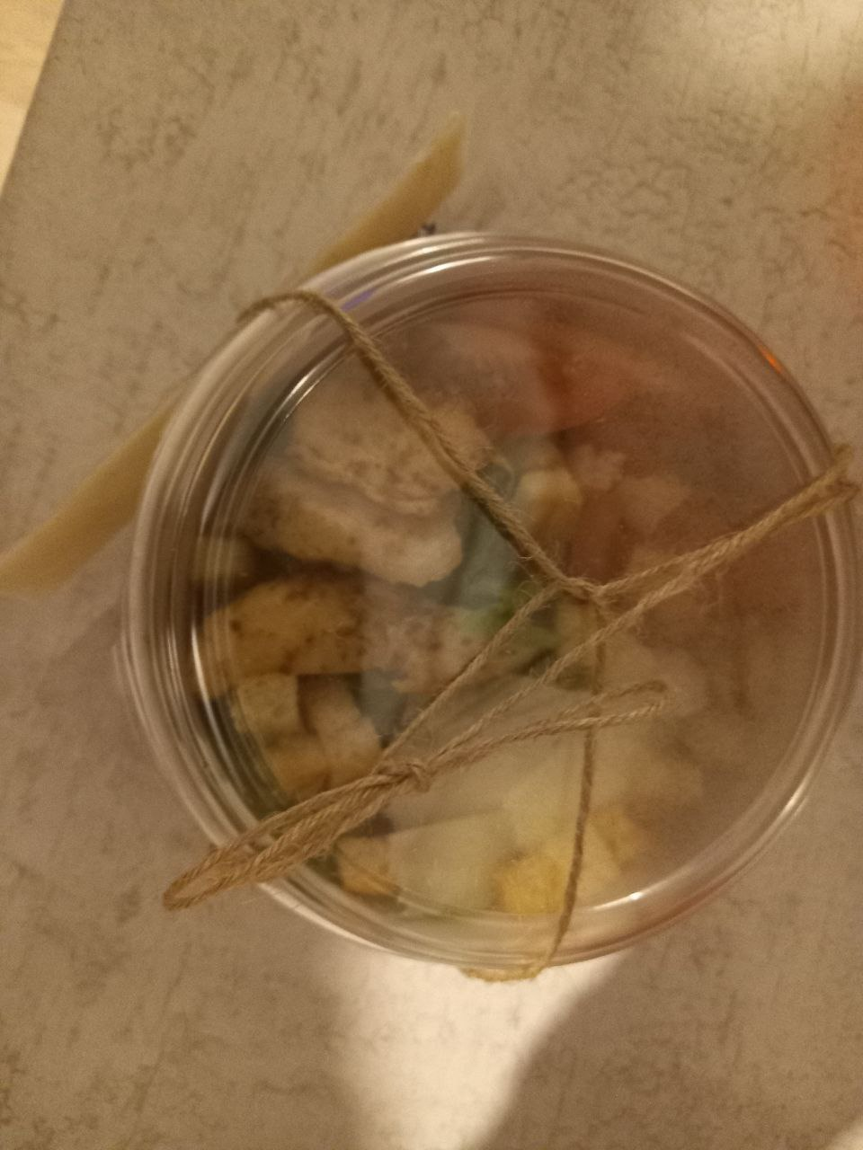
Текущее состояние
1.недавно закончили расчет для открытия проекта
2.первые продажи салата « Цезарь»
3.наш сайт в разработке

Slide 15
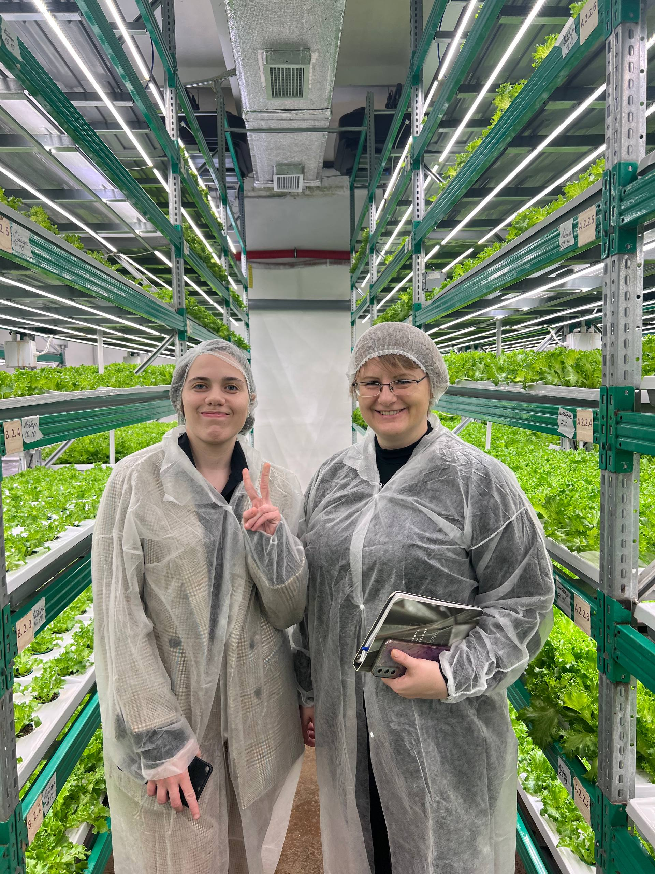
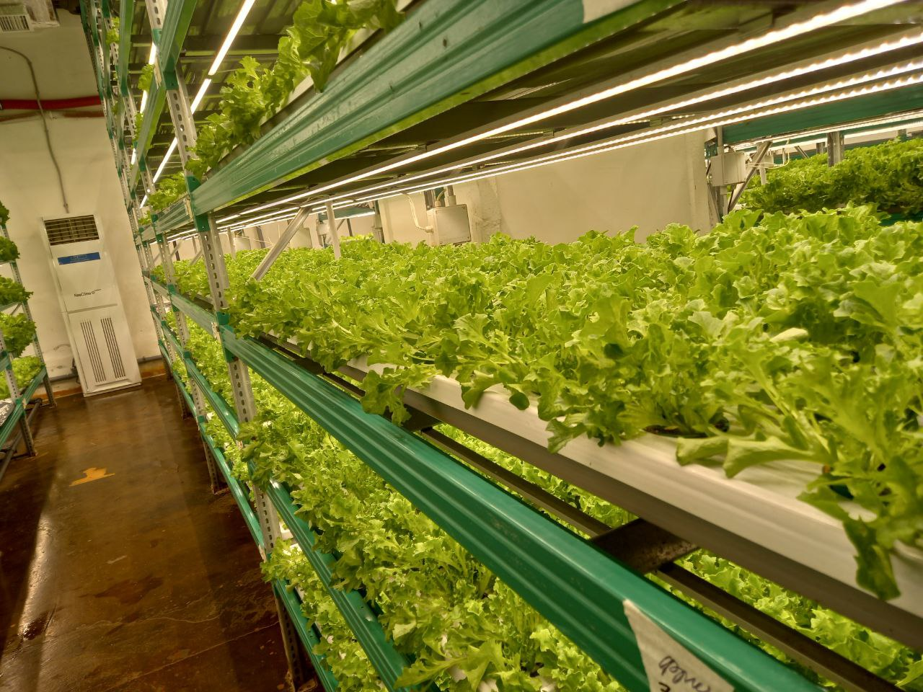
Встреча с поставщиками

Slide 16
Следующие шаги в развитии
колаборация с местными фермерами и магазинами
старт продаж MVP
запуск сайта и доставки
договоренность с поставщиками
Аренда помещения
приложение на андройд и на IOS
выход на регионы рядом
1 год

Slide 17
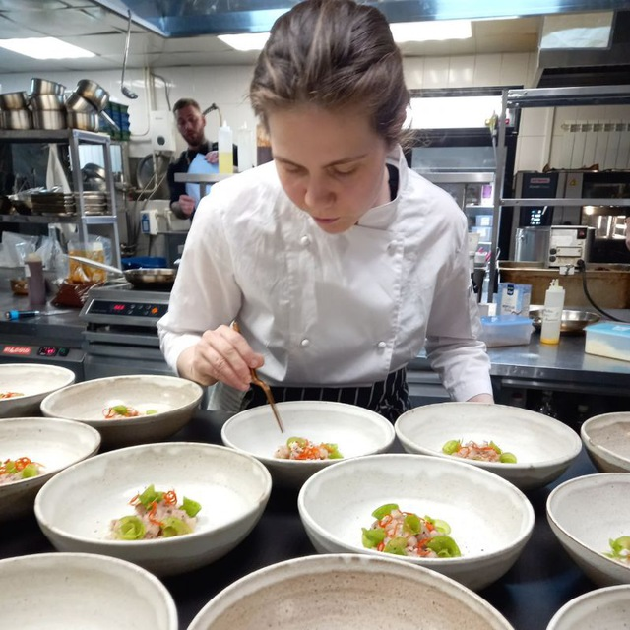
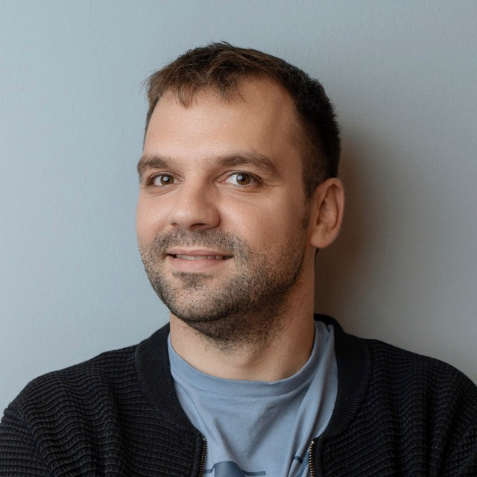
Ключевая команда ONLY SALAD:
Иван , наставник и эксперт
@timofeenkoivan
Полина, исполнитель
@PolinaNester

Slide 18

Наш телеграмм канал

